Slide 1

السادس

Slide 2

ينصح باعتماد صيغة عرض الشرائح (mode diaporama) أثناء تقديم الدرس في القسم بالنقر على أيقونة العرض كما هو موضح.

Slide 3






تعيين تلميذ(ة) للإجابة
توجيهات و شرح التعليمات
عرض فيديو
المرور بين الصفوف للمساعدة و تصحيح الإنجازات
عمل في ثنائيات
نهاية الشريط، المرور إلى الشريحة الموالية.

Slide 4

تنظيم حصص الأسبوع السادس
اليوم 4 -
اليوم 1 -
افتتاح الحصة .
ظواهر لغوية: صرف و تحويل- تراكيب - إملاء
افتتاح الحصة.
معجم و أساليب
اليوم 5 -
اليوم2 -
تقويم الشق الكتابي
افتتاح الحصة.
قراءة : مراجعة و توليف
اليوم 6 -
اليوم 3 -
تصحيح تفاعلي
افتتاح الحصة.
إنتاج كتابي: مراجعة و توليف

Slide 5






هيكلة حصة اليوم
- 01 افتتاح الحصة
ترحيب
تحدي الفهم السماعي
- 02 معجم
المعجم المجالي + استراتيجيتي المعاني المتعددة و مفاتيح السياق.
- 03 أساليب
أسلوب التعبير عن الرأي و التعليل

Slide 6

عند نهاية الحصة
على الأقل 80% من المتعلمين سيكونون قادرين على:
توظيف المعجم المجالي و استراتيجيي المعاني المتعددة و مفاتيح السياق
أسلوب التعبير عن الرأي و تعليله في الإنتاج الشفوي والكتابي.

Slide 7

افتتاح الحصة
افتتاح الحصة
ترحيب
تدبير السلوك
تحدي الفهم السماعي

Slide 8

مرحبا بكم ، سنبدأ حصة اللغة العربية.
اختــتام الحــصة
أساليب
معجم
افتتاح الحصة

Slide 9


ضعوا اللوحة والكراسة في القمطر
اختــتام الحــصة
أساليب
معجم
افتتاح الحصة

Slide 10
أنصتوا للنص التالي جيدا و تذكروا أكبر قدر من المعلومات لتجيبوا عن أسئلة الفهم.
-يسمع الأستاذ النص مرتين. بعد فصل الحاسوب عن جهاز العرض
اختــتام الحــصة
أساليب
معجم
افتتاح الحصة
مَعَ بَزوغِ فَجْرِ يَوْمِ ٱلْعُرْسِ، أَفاقَتِ ٱلدّارُ ٱلْعَتيقَةُ عَلى دَبيبِ ٱلْأَقْدامِ وَدَفْءِ ٱلْأَحْضانِ. كانَتِ ٱلْجَدَّةُ فاطِمَةُ أَوَّلَ مَنْ نَهَضَتْ، تَمْلَأُ ٱلْقَصْعَةَ بِدَقيقِ ٱلدُّرَةِ لِعَجْنِ ٱلْبَغْريرِ، وَهِيَ تُغَنِّي بِصَوْتٍ خافِتٍ كَأَنَّها تُودِعُ ٱلْفَجْرَ سِرّاً.تَوافَدَتِ ٱلْعَمّاتُ وَٱلْجارَاتُ تِباعاً، كُلٌّ مِنْهُنَّ تَحْمِلُ بَيْنَ يَدَيْها تَمْراً أَوْ لَوْزاً أَوْ عَسَلاً جَبَلِيّاً، وَسَرْعانَ ما ٱمْتَلَأَتِ ٱلدّارُ بِرَنينِ ٱلضَّحَكاتِ. وَفي ٱلرَّحَبَةِ ٱلْوُسْطى، أَجْلَسْنَ ٱلْعَروسَ زَيْنَبَ في قَلْبِ ٱلْمَجْلِسِ تَرْتَدي تَكْشيطَتَها ٱلْخَضْراءَ ٱلْمُطَرَّزَةَ بِخُيوطِ ٱلْفِضَّةِ.بَدَأَتِ ٱلْحِنّاءُ تَجْري عَلى ٱلْأَكُفِّ كَأَنَّها حِكايَةٌ تُرْسَمُ بِأَنامِلَ ماهِرَةٍ، وَٱلصِّغارُ يَتَزاحَمونَ لِيَرَوا ٱلنُّقوشَ تَتَفَتَّحُ زَهْرَةً بَعْدَ زَهْرَةٍ. وَحينَ ٱرْتَفَعَتْ أَصواتُ ٱلدُّفوفِ، قامَتِ ٱلْعَمَّةُ خَديجَةُ تَتَمايَلُ وَهِيَ تَحْمِلُ ٱلشَّمْعَةَ فَوْقَ رَأْسِها، فَزَغْرَدَتِ ٱلنِّساءُ حَتّى تَصَدَّعَتْ جُدْرانُ ٱلدّارِ فَرَحاً. وَنَظَرَتِ ٱلْعَروسُ إِلى أُمِّها فَوَجَدَتْها تَبْكي وَتَضْحَكُ في آنٍ واحِدٍ.وَلَمّا مالَ ٱلنَّهارُ، اِجْتَمَعَ ٱلْجَميعُ حَوْلَ ٱلْمائِدَةِ، وَحينَ وُضِعَ ٱلطّاجينُ بِخُبْزِهِ ٱلدّافِئِ وَزِيتِهِ ٱلْبَرّاقِ، مَدَّ ٱلْجَدُّ يَدَهُ وَقالَ: «بِسْمِ ٱللهِ»، فَتَبِعَهُ ٱلْكُلُّ في صَمْتٍ خاشِعٍ.بَقِيَتْ تِلْكَ ٱلدّارُ تَحْمِلُ في جُدْرانِها عِطْرَ ٱلْحِنّاءِ وَصَدى ٱلزَّغاريدِ، وَكُلَّما مَرَّ ٱلْأَطْفالُ مِنْ فِنائِها تَناهى إِلَيْهِمْ ذَلِكَ ٱلدِّفْءُ ٱلَّذي لا تَصْنَعُهُ إِلّا ٱلْأُسَرُ حينَ تَلْتَئِمُ عَلى حُبٍّ أَصيلٍ.

Slide 11

خذوا ألواحكم و اكتبوا رقم الجواب الصحيح.
اختــتام الحــصة
أساليب
معجم
افتتاح الحصة
ماذا كانَتِ ٱلْعَمّاتُ وَٱلْجاراتُ يَحْمِلْنَ مَعَهُنَّ؟
اَلْمَلابِسَ وَٱلْهَدايا
1
اَلشَّمَعَ وَٱلْوُرودَ
2
اَلتَّمْرَ وَٱللَّوْزَ وَٱلْعَسَلَ
3
اَلدُّفوفَ وَٱلطُّبولَ
4

Slide 12
صححوا. كيف توصلتم للجواب؟
اختــتام الحــصة
أساليب
معجم
افتتاح الحصة
ماذا كانَتِ ٱلْعَمّاتُ وَٱلْجاراتُ يَحْمِلْنَ مَعَهُنَّ؟
اَلْمَلابِسَ وَٱلْهَدايا
1
اَلشَّمَعَ وَٱلْوُرودَ
2
اَلتَّمْرَ وَٱللَّوْزَ وَٱلْعَسَلَ
3
اَلدُّفوفَ وَٱلطُّبولَ
4

Slide 13
سؤال أخر
اختــتام الحــصة
أساليب
معجم
افتتاح الحصة
ما مَعْنى بُكاءُ أُمِّ ٱلْعَروسِ وَضَحِكِها في آنٍ واحِدٍ؟
كانَتْ تَشْعُرُ بِأَلَمٍ في جِسْمِها.
1
كانَتْ تَخافُ عَلى ٱبْنَتِها مِنَ ٱلْمُسْتَقْبَلِ.
2
كانَتْ تَخْلِطُ بَيْنَ ٱلْفَرَحِ بِزَواجِ ٱبْنَتِها وَحُزْنِ فِراقِها.
3
كانَتْ تَتَذَكَّرُ عُرْسَها هِيَ.
4

Slide 14
صححوا. كيف توصلتم للجواب؟
اختــتام الحــصة
أساليب
معجم
افتتاح الحصة
ما مَعْنى بُكاءُ أُمِّ ٱلْعَروسِ وَضَحِكِها في آنٍ واحِدٍ؟
كانَتْ تَشْعُرُ بِأَلَمٍ في جِسْمِها.
1
كانَتْ تَخافُ عَلى ٱبْنَتِها مِنَ ٱلْمُسْتَقْبَلِ.
2
كانَتْ تَخْلِطُ بَيْنَ ٱلْفَرَحِ بِزَواجِ ٱبْنَتِها وَحُزْنِ فِراقِها.
3
كانَتْ تَتَذَكَّرُ عُرْسَها هِيَ.
4

Slide 15
معجم
معجم
معجم مجالي.
استراتيجيتي المعاني المتعددة و مفاتيح السياق.

Slide 16
تعرفنا خلال الأسابيع الأربعة الماضية على مجموعة من الكلمات الجديدة.من يقرأ؟
اختــتام الحــصة
أساليب
معجم
افتتاح الحصة
هاوٍ
اَلْمُغالاةُ
ساخِرَةٌ
اَلْكاريكاتور
شَغوفٌ
يَتَأَمَّلُ
نابِغٌ
يُحَدِّقُ
تَلاشى
مُذْهِلٌ
جاذِبِيَّةٌ
حَيَّرَ ٱلْعُقولَ
اَلْجَوْقُ
خَلَبَتْ
طُقوسٌ
مَرْصوصَةٌ
هَلُمّوا
اَلْوَتَرُ
مَعْزوفاتٌ
راقِيَةٌ
كِبْرِياءٌ
تَزْهو

Slide 17
من يقدم تعريفا مناسبا للكلمة التالية؟
اختــتام الحــصة
أساليب
معجم
افتتاح الحصة
هاوٍ
اَلْمُغالاةُ
ساخِرَةٌ
اَلْكاريكاتور
شَغوفٌ
يَتَأَمَّلُ
نابِغٌ
يُحَدِّقُ
تَلاشى
مُذْهِلٌ
جاذِبِيَّةٌ
حَيَّرَ ٱلْعُقولَ
اَلْجَوْقُ
خَلَبَتْ
طُقوسٌ
مَرْصوصَةٌ
هَلُمّوا
اَلْوَتَرُ
مَعْزوفاتٌ
راقِيَةٌ
كِبْرِياءٌ
تَزْهو

Slide 18
كلمة أخرى
اختــتام الحــصة
أساليب
معجم
افتتاح الحصة
هاوٍ
اَلْمُغالاةُ
ساخِرَةٌ
اَلْكاريكاتور
شَغوفٌ
يَتَأَمَّلُ
نابِغٌ
يُحَدِّقُ
تَلاشى
مُذْهِلٌ
جاذِبِيَّةٌ
حَيَّرَ ٱلْعُقولَ
اَلْجَوْقُ
خَلَبَتْ
طُقوسٌ
مَرْصوصَةٌ
هَلُمّوا
اَلْوَتَرُ
مَعْزوفاتٌ
راقِيَةٌ
كِبْرِياءٌ
تَزْهو

Slide 19
كلمة أخرى
اختــتام الحــصة
أساليب
معجم
افتتاح الحصة
هاوٍ
اَلْمُغالاةُ
ساخِرَةٌ
اَلْكاريكاتور
شَغوفٌ
يَتَأَمَّلُ
نابِغٌ
يُحَدِّقُ
تَلاشى
مُذْهِلٌ
جاذِبِيَّةٌ
حَيَّرَ ٱلْعُقولَ
اَلْجَوْقُ
خَلَبَتْ
طُقوسٌ
مَرْصوصَةٌ
هَلُمّوا
اَلْوَتَرُ
مَعْزوفاتٌ
راقِيَةٌ
كِبْرِياءٌ
تَزْهو

Slide 20
كلمة أخرى
اختــتام الحــصة
أساليب
معجم
افتتاح الحصة
هاوٍ
اَلْمُغالاةُ
ساخِرَةٌ
اَلْكاريكاتور
شَغوفٌ
يَتَأَمَّلُ
نابِغٌ
يُحَدِّقُ
تَلاشى
مُذْهِلٌ
جاذِبِيَّةٌ
حَيَّرَ ٱلْعُقولَ
اَلْجَوْقُ
خَلَبَتْ
طُقوسٌ
مَرْصوصَةٌ
هَلُمّوا
اَلْوَتَرُ
مَعْزوفاتٌ
راقِيَةٌ
كِبْرِياءٌ
تَزْهو

Slide 21
كلمة أخرى
اختــتام الحــصة
أساليب
معجم
افتتاح الحصة
هاوٍ
اَلْمُغالاةُ
ساخِرَةٌ
اَلْكاريكاتور
شَغوفٌ
يَتَأَمَّلُ
نابِغٌ
يُحَدِّقُ
تَلاشى
مُذْهِلٌ
جاذِبِيَّةٌ
حَيَّرَ ٱلْعُقولَ
اَلْجَوْقُ
خَلَبَتْ
طُقوسٌ
مَرْصوصَةٌ
هَلُمّوا
اَلْوَتَرُ
مَعْزوفاتٌ
راقِيَةٌ
كِبْرِياءٌ
تَزْهو

Slide 22
سنواصل تدربنا في هذه الحصة على توظيف استراتيجيتي المعاني المتعددة و مفاتيح السياق و كذلك أسلوب التعبير عن الرأي و تعليله.
اختــتام الحــصة
أساليب
معجم
افتتاح الحصة
إسْتْراتيجِيَّةُ ٱلْمَعاني ٱلْمُتَعَدِّدَةِ
إسْتْراتيجِيَّةُ مَفاتيحِ ٱلسِّياقِ
أُسْلوبُ ٱلتَّعْبيرِ عَنِ ٱلرَّأْيِ وَ تَعْليلِهِ.

Slide 23
من يذكرنا بالخطوات التي نتبعها لتحديد المعاني المتعددة المناسبة لكلمة؟
اختــتام الحــصة
أساليب
معجم
افتتاح الحصة
إسْتْراتيجِيَّةُ ٱلْمَعاني ٱلْمُتَعَدِّدَةِ

Slide 24
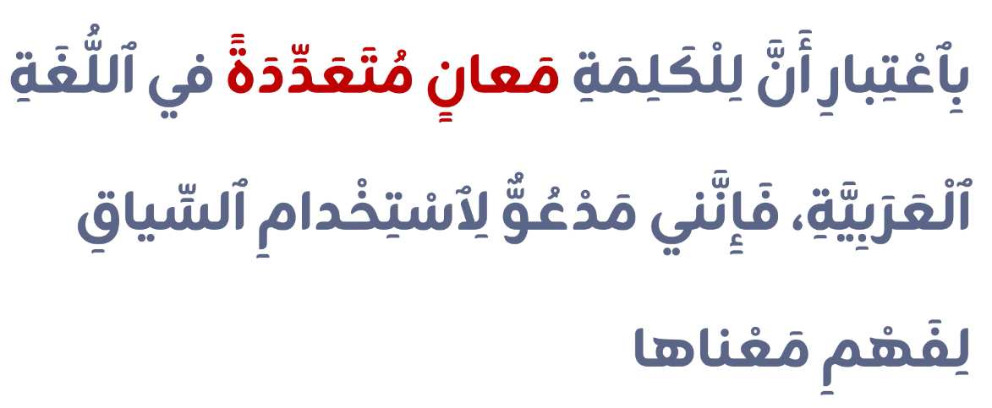
أحسنتم. من يقرأ؟
اختــتام الحــصة
أساليب
معجم
افتتاح الحصة

Slide 25
على ألواحكم اكتبوا المعنى المناسب لكلمة "روى"
اختــتام الحــصة
أساليب
معجم
افتتاح الحصة
حَكى
سَقى
رَوى ٱلْجَدُّ قِصَصاً مُشَوِّقَةً لِأَحْفادِهِ.

Slide 26
انتبهوا للتصحيح: معنى كلمة "روى" في هذه الجملة هو "حكى"
اختــتام الحــصة
أساليب
معجم
افتتاح الحصة
حَكى
سَقى
رَوى ٱلْجَدُّ قِصَصاً مُشَوِّقَةً لِأَحْفادِهِ.
حَكى ٱلْجَدُّ قِصَصاً مُشَوِّقَةً لِأَحْفادِهِ.

Slide 27
الآن بنفس الطريقة حددوا معنى كلمة "أَخَذَ" في الجملة التالية:
اختــتام الحــصة
أساليب
معجم
افتتاح الحصة
ساعَدَ
تَناوَلَ
نالَ
أَخَذَ ٱلْقَوِيُّ بِيَدِ ٱلضَّعيفِ.

Slide 28
انتبهوا للتصحيح: معنى كلمة "أَخَذَ" في هذه الجملة هو "ساعَدَ"
اختــتام الحــصة
أساليب
معجم
افتتاح الحصة
ساعَدَ
تَناوَلَ
نالَ
ساعَدَ ٱلْقَوِيُّ ٱلضَّعيفَ.

Slide 29
الآن اكتبوا المعنى المناسب لكلمة "عين" فال جملة التالية:
اختــتام الحــصة
أساليب
معجم
افتتاح الحصة
نَفْسِ
عُضْوُ الْإِبْصارِ
مَنْبَعُ الْماءِ
نَجْتَمِعُ كُلَّ يَوْمٍ في عَيْنِ ٱلْمَكانِ.

Slide 30
صححوا: عين:نَفْسِ
اختــتام الحــصة
أساليب
معجم
افتتاح الحصة
نَفْسِ
عُضْوُ الْإِبْصارِ
مَنْبَعُ الْماءِ
نَجْتَمِعُ كُلَّ يَوْمٍ في عَيْنِ ٱلْمَكانِ.

Slide 31
جملة أخرى
اختــتام الحــصة
أساليب
معجم
افتتاح الحصة
نَفْسِ
عُضْوُ الْإِبْصارِ
مَنْبَعُ الْماءِ
نَتَنَزَّهُ بِجانِبِ ٱلْعَيْنِ ٱلْجارِيَّةِ.

Slide 32
صححوا: عين:مَنْبَعُ الْماءِ
اختــتام الحــصة
أساليب
معجم
افتتاح الحصة
نَفْسِ
عُضْوُ الْإِبْصارِ
مَنْبَعُ الْماءِ
نَتَنَزَّهُ بِجانِبِ ٱلْعَيْنِ ٱلْجارِيَّةِ.

Slide 33
جملة أخرى
اختــتام الحــصة
أساليب
معجم
افتتاح الحصة
نَفْسِ
عُضْوُ الْإِبْصارِ
مَنْبَعُ الْماءِ
نَحْمي ٱلْعَيْنَ مِنْ أَشِعَّةِ ٱلشَّمْسِ.

Slide 34
صححوا: عين:عُضْوُ الْإِبْصارِ
اختــتام الحــصة
أساليب
معجم
افتتاح الحصة
نَفْسِ
عُضْوُ الْإِبْصارِ
مَنْبَعُ الْماءِ
نَحْمي ٱلْعَيْنَ مِنْ أَشِعَّةِ ٱلشَّمْسِ.

Slide 35
الآن سنتذكر خطوات استراتيجية مفاتيح السياق. من يذكرنا بها؟
اختــتام الحــصة
أساليب
معجم
افتتاح الحصة
إسْتْراتيجِيَّةُ مَفاتيحِ ٱلسِّياقِ

Slide 36
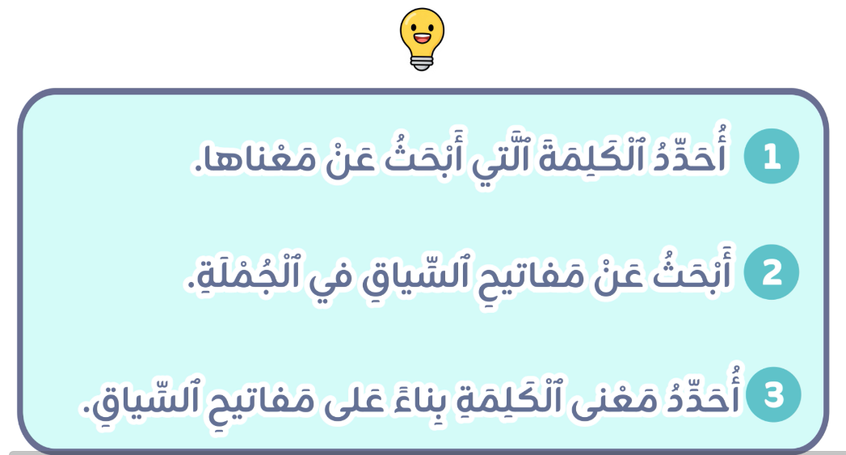
أحسنتم. من يقرأ؟
اختــتام الحــصة
أساليب
معجم
افتتاح الحصة

Slide 37
اقرؤوا الجملة التالية جيدا ثم حددوا معنى كلمة "ضَمَأٌ" بتوظيف استراتيجية مفاتيح السياق.
اختــتام الحــصة
أساليب
معجم
افتتاح الحصة
شَرِبَ ٱلصّائِمُ ٱلْماءَ فَرَوى ضَمَأَهُ.

Slide 38
انتبهوا للتصحيح: نحدد أولا مفاتيح السياق في الجملة.من يحددها؟
اختــتام الحــصة
أساليب
معجم
افتتاح الحصة
شَرِبَ ٱلصّائِمُ ٱلْماءَ فَرَوى ضَمَأَهُ.

Slide 39
أحسنتم: مفاتيح السياق في الجملة هي : شَرِبَ – ٱلصّائِمُ – رَوى . إذن فالكلمتان تحليلان لمعنى العطش.
إذن كلمة ضمأ تعني عَطَشٌ.
اختــتام الحــصة
أساليب
معجم
افتتاح الحصة
شَرِبَ ٱلصّائِمُ ٱلْماءَ فَرَوى ضَمَأَهُ.
شَرِبَ ٱلصّائِمُ ٱلْماءَ فَرَوى عَطَشَهُ.

Slide 40
اقرؤوا الجملة التالية جيدا ثم حددوا معنى كلمة "الجب" بتوظيف استراتيجية مفاتيح السياق.
اختــتام الحــصة
أساليب
معجم
افتتاح الحصة
يَسْقي ٱلرّاعي ٱلْماءَ مِنَ ٱلْجُبِّ ٱلْعَميقِ.

Slide 41
انتبهوا للتصحيح: نحدد أولا مفاتيح السياق في الجملة.من يحددها؟
اختــتام الحــصة
أساليب
معجم
افتتاح الحصة
يَسْقي ٱلرّاعي ٱلْماءَ مِنَ ٱلْجُبِّ ٱلْعَميقِ.

Slide 42
أحسنتم: مفاتيح السياق في الجملة هي : يَسْقي – ٱلْماءَ - ٱلْعَميقِ. إذن فالكلمتان تحليلان لمعنى البئر. إذن كلمة الجب تعني البئر.
اختــتام الحــصة
أساليب
معجم
افتتاح الحصة
يَسْقي ٱلرّاعي ٱلْماءَ مِنَ ٱلْجُبِّ ٱلْعَميقِ.
يَسْقي ٱلرّاعي ٱلْماءَ مِنَ ٱلْبِئْرِ ٱلْعَميقَةِ.

Slide 43

أساليب
أساليب
أسلوب التعبير عن الرأي و التعليل.

Slide 44
الآن سنتذكر بعض أساليب التعبير عن الرأي.
اختــتام الحــصة
أساليب
معجم
افتتاح الحصة
أُسْلوبُ ٱلتَّعْبيرِ عَنِ ٱلرَّأْيِ وَ تَعْليلِهِ.

Slide 45
من يذكرنا بالخطوات التي نتبعها للتعبير عن الرأي؟
اختــتام الحــصة
أساليب
معجم
افتتاح الحصة
أُسْلوبُ ٱلتَّعْبيرِ عَنِ ٱلرَّأْيِ وَ تَعْليلِهِ.

Slide 46
أحسنتم. من يقرأ؟
اختــتام الحــصة
أساليب
معجم
افتتاح الحصة
أَوَّلاً: أُقَدِّمُ تَعْريفاً مُخْتَصَراً عَنِ ٱلْموضوعِ.
ثانِيّاً: أَسْتَعْمِلُ أَساليبَ ٱلتَّعْبيرِ عَنِ ٱلرَّأْيِ.
ثالِثاً: أَدْعَمُ رَأْيي وَ أُعَلِّلُهُ،وَذَلِكَ بِٱسْتِعْمالِ ٱلْأَساليبِ: لِأَنَّهُ/لِأَنََّها ,فَهُوَ/فَهِيَ

Slide 47


أكتب فقرة أتحدث من خلالها عن أهمية قراءة القرآن الكريم و تدبر آياته.
اختــتام الحــصة
أساليب
معجم
افتتاح الحصة

Slide 48
من يتقاسم معنا الفقرة التي أنتجها؟
اختــتام الحــصة
أساليب
معجم
افتتاح الحصة

Slide 49

أكتب فقرة أتحدث من خلالها عن أهمية الحفاظ على نظافة البيئة.
اختــتام الحــصة
أساليب
معجم
افتتاح الحصة

Slide 50
من يتقاسم معنا الفقرة التي أنتجها؟
اختــتام الحــصة
أساليب
معجم
افتتاح الحصة

Slide 51
اختتام الحصة
4
04 - اختتام الحصة
ماذا تعلمتم اليوم ؟
الواجب المنزلي

Slide 52
ماذا تعلمتم اليوم؟
اختــتام الحــصة
أساليب
معجم
افتتاح الحصة
في هَذِهِ ٱلْحِصَّةِ
تَدَرَّبْتُ عَلى ٱسْتِعْمالِ أُسْلوبِ التَّعْبيرِ عَنِ لرَّأْيِ مَعَ التَّعْليلِ
تَدَرَّبْتُ عَلى ٱسْتِعْمالِ ٱسْتَراتيجِيَّتَيْ المعاني المتعددة و مفاتيح السياق

Slide 53

راجعوا تعاريف المفردات الواردة في مقاطع" أستعد لفهم النص" وفق الصفحات التالية.
اختــتام الحــصة
أساليب
معجم
افتتاح الحصة
نص الاستماع والتحدث : فن الكاريكاتور( الصفحة 11)
نص القراءة : قصة الموناليزا (ج1) ( الصفحة 12)
نص القراءة : قصة الموناليزا (ج1) ( الصفحة 24)
نص الاستماع والتحدث : الشاي المغربي ( الصفحة 35)
نص القراءة : الموسيقى الأندلسية ( الصفحة 36)
النص الشعري: أحواش ... لوحة بألوان التراث( الصفحة 48)

Slide 54


إلى اللقاء في الحصة القادمة
اختــتام الحــصة
أساليب
معجم
افتتاح الحصة

Slide 55

بناء على إنجازات المتعلمين خلال الممارسة المستقلة
ما تقديرك لنسبة التحكم في هدف الدرس؟
تسجل النسبة على صفحة اليوم من مذكرة الأستاذ.

